Slide 1


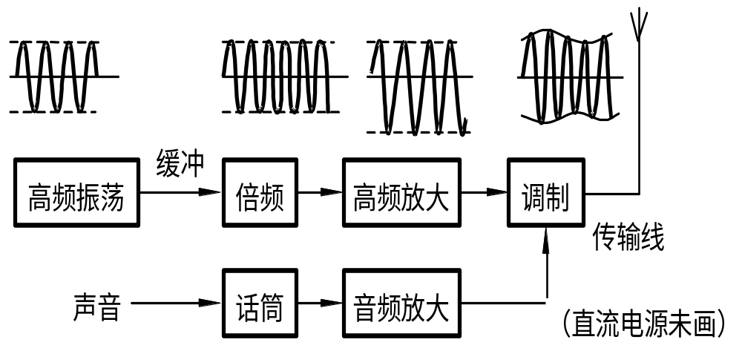
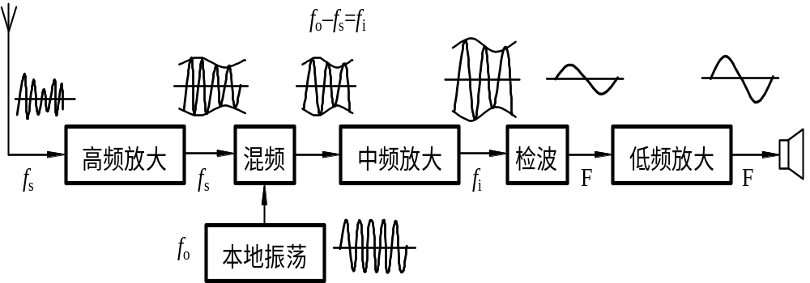
1.定义
高频电路
高功放
不需外加激励，自身将直流电能转换为交流电能。

Slide 2
2.振荡器的分类
正弦波振荡器
波形
非正弦波振荡器
振荡器
反馈型RC振荡器
反馈式振荡器
反馈型LC振荡器
产生机理
石英晶体振荡器
负阻式振荡器
本章主要介绍反馈型RC、LC振荡器和石英晶体振荡器的工作原理。
End

Slide 3
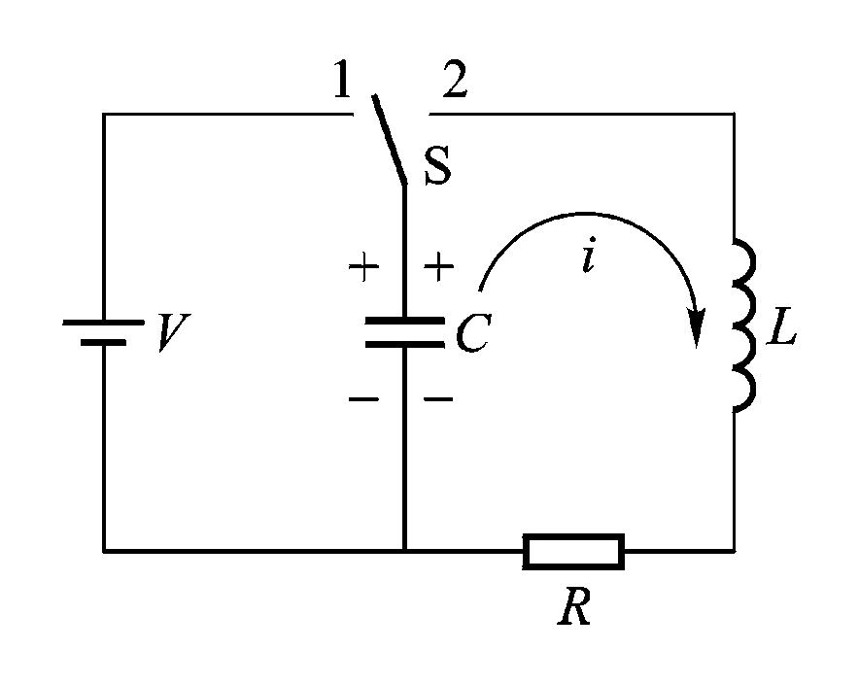
由于大多数振荡器都是利用LC回路来产生振荡的，因此应首先研究LC回路中如何可以产生振荡，作为研究振荡器工作原理的预备知识。
所谓“谐振”，就能量关系而言，是指：回路中储存的能量是不变的，只是在电感与电容之间相互转换；外加电动势只提供回路电阻所消耗的能量，以维持回路的等幅振荡。
图 6.2.1 LCR自由振荡电路

Slide 4
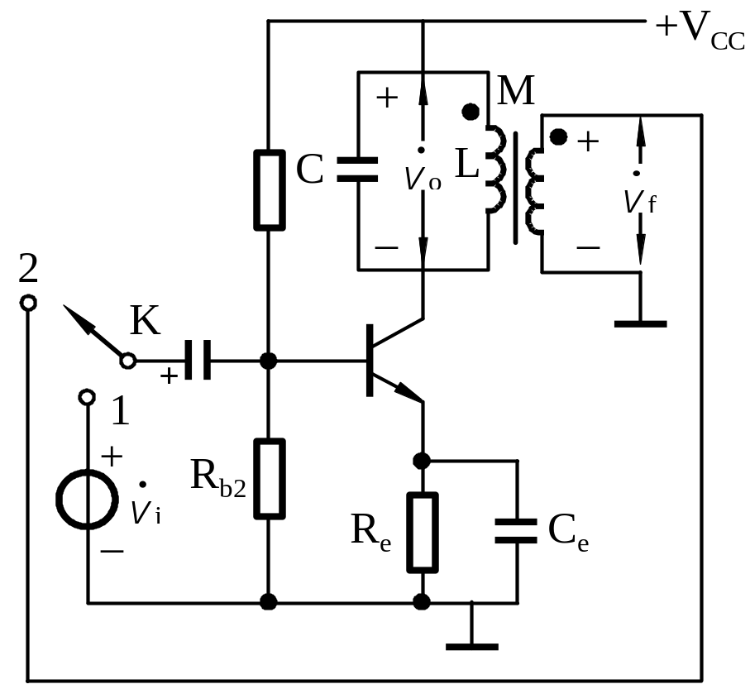
实际中的反馈振荡器是由反馈放大器演变而来，如下图。
自激振荡建立的物理过程

Slide 5
1）一套振荡回路，包含两个（或两个以上）储能元件。在这两个元件中，当一个释放能量时，另一个就接收能量。释放与接收能量可以往返进行，其频率决定于元件的数值。
2）一个能量来源，补充由振荡回路电阻所产生的能量损失。在晶体管振荡器中，这个能源就是直流电源。
3）一个控制设备，可以使电源功率在正确的时刻补充电路的能量损失，以维持等幅振荡。这是由有源器件和正反馈电路完成的。

Slide 6
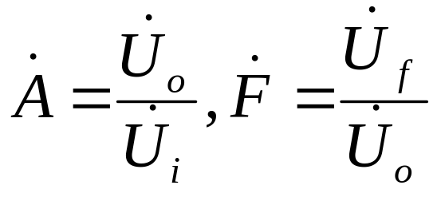
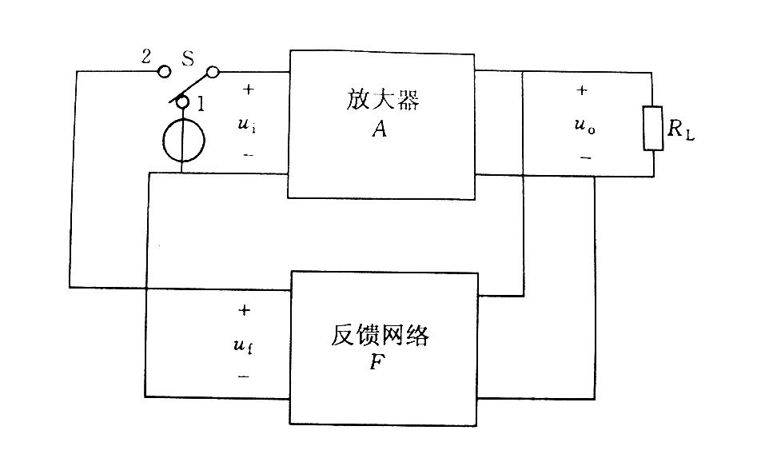
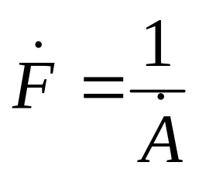
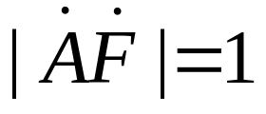
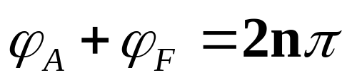
利用正反馈方法来获得等幅的正弦振荡, 这就是反馈振荡器的基本原理。 反馈振荡器是由主网络和反馈网络组成的一个闭合环路。 其主网络一般由放大器和选频网络组成, 反馈网络一般由无源器件组成。
Notes:
由模拟电子线路中负反馈的自激振荡问题，到此处正反馈的信号发生。

Slide 7
振荡器组成
选频网络
LC并联谐振回路
RC选频网络
晶体滤波器等
放大器
晶体三极管
场效应管
差分放大器
运算放大器
反馈网络
电容分压
电感分压
变压器耦合
电阻分压

Slide 8

6.5.1 振荡器的平衡条件
6.5.2 振荡器平衡状态的稳定条件

Slide 9


# 振荡电路是单口网络，无须输入信号就能起振，起振的信号源来自何处？
接通电源瞬间引起的电压、电流突变，电路器件内部噪声等。
初始信号中，满足相位平衡条件的某一频率ω₀的信号应该被保留，成为等幅振荡输出信号。
（从无到有）
然而，一般初始信号很微弱，很容易被干扰信号淹没，不能形成一定幅度的输出信号。因此，起振阶段要求
起振条件
（由弱到强）

Slide 10
当输出信号幅值增加到一定程度时，就要限制它继续增加。
稳幅的作用就是，当输出信号幅值增加到一定程度时，使振幅平衡条件从 AF>1 到AF=1 。
（由增到稳）

Slide 11
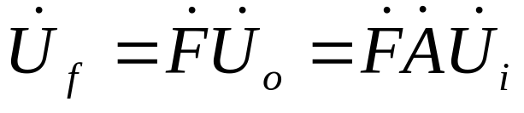
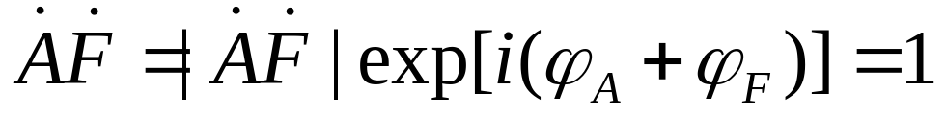
当反馈信号等于放大器的输入信号时，振荡电路的输出电压不再发生变化，电路达到平衡状态。
振荡的平衡条件包括振幅平衡条件和相位平衡条件

Slide 12
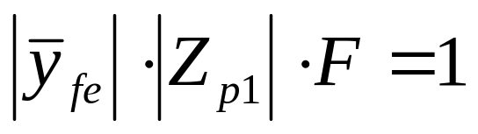
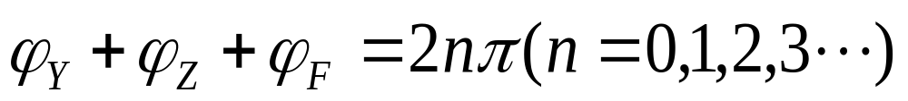
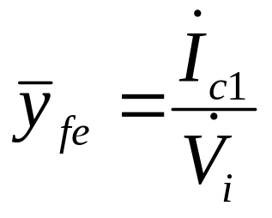
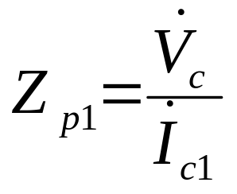
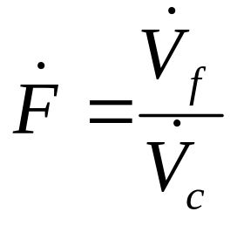

用电路参数表示:
其中:

Slide 13
以上分析了保证振荡器由弱到强地建立起振荡的起振条件；保证振荡器进入平衡状态、产生等幅振荡的平衡条件。
实际上，平衡状态下的振荡器仍然受到外界因素变化的影响而可能引起幅度和频率不稳。因此，还应该分析保证振荡器的平衡状态不因外界因素变化而受到破坏的稳定条件。
稳定条件也分为振幅稳定与相位稳定两种。以下分别讨论之。

Slide 14
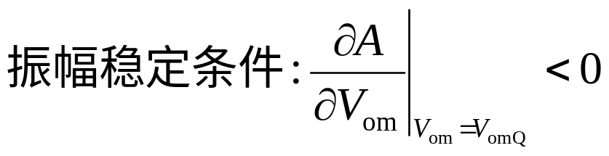
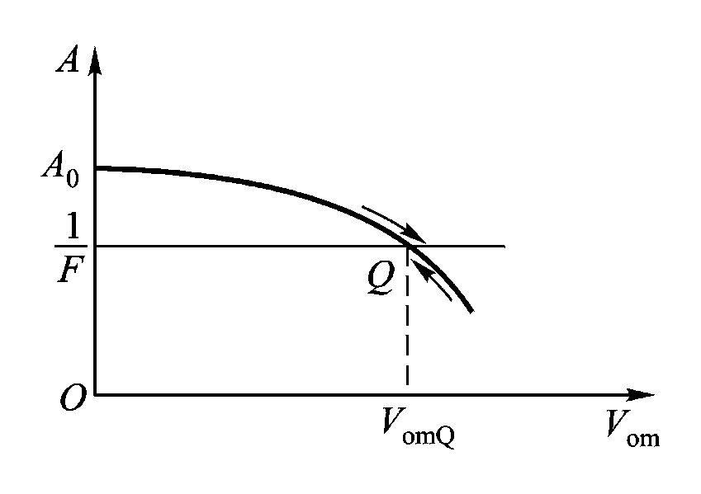
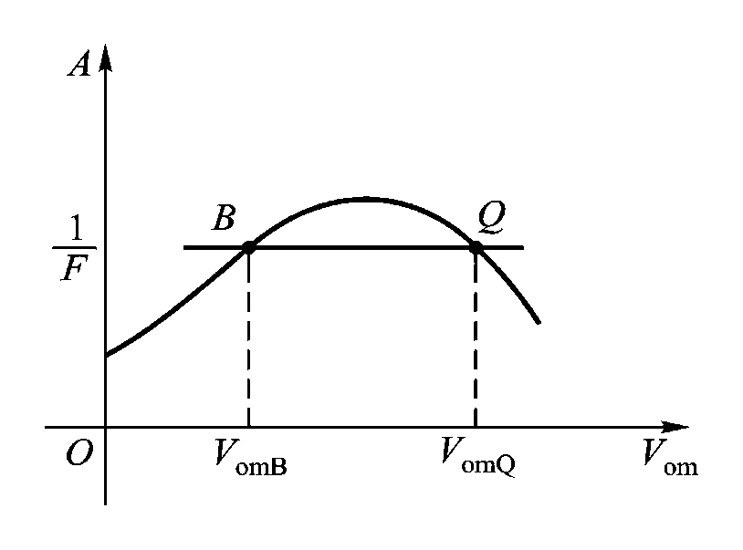
1）振幅平衡的稳定条件
要保证外界因素变化时振幅相对稳定，就是要：当振幅变化时，AF的大小朝反方向变化。
图 6.5.2 软自激的振荡特性
图 6.5.3 硬自激的振荡特性

Slide 15
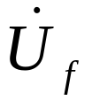

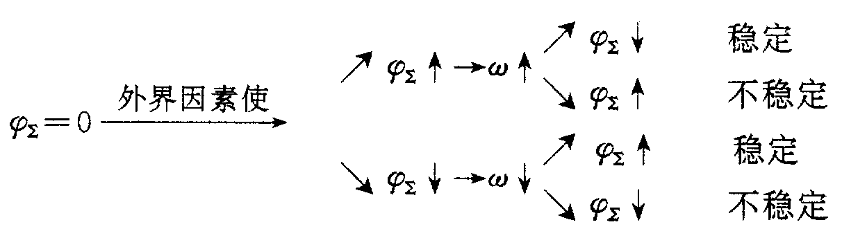
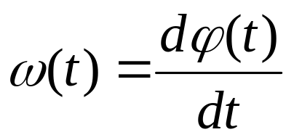
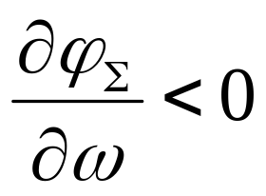
2）相位平衡的稳定条件
相位稳定条件是指相位平衡条件遭到破坏时，相位平衡能重新建立，且仍能保持相对稳定的振荡频率。
相位平衡点上 与 同相

Slide 16
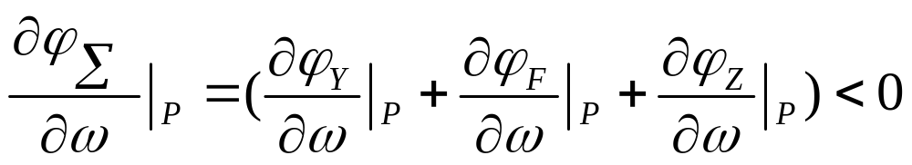
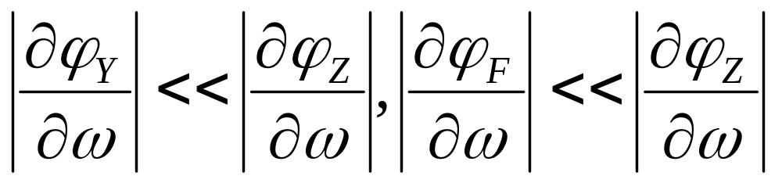
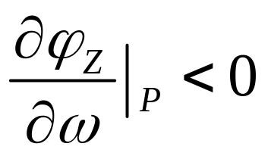
由此可得相位稳定条件为
而
则相位稳定条件为
保证相位的稳定必须有一个相频特性斜率为负的网络。

Slide 17
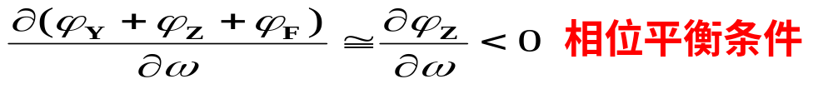
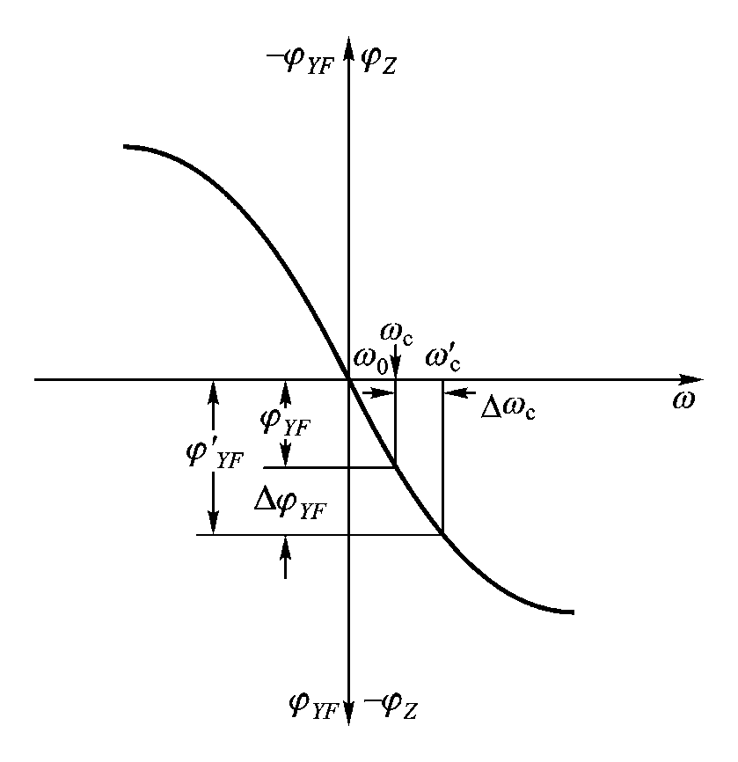
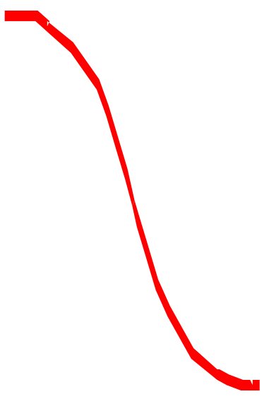
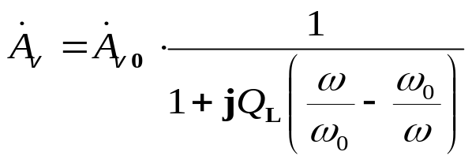
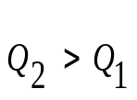
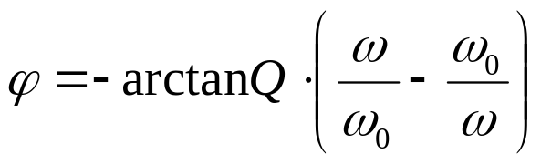
2）相位平衡的稳定条件
图 6.5.4 并联谐振回路的
相频特性

Slide 18

6.6.1 互感耦合振荡器
6.6.2 电感反馈式三端振荡器
(哈特莱振荡器)
6.6.3 电容反馈式三端振荡器
(考毕兹振荡器)
6.6.4 LC三端式振荡器相位平衡条件
的判断准则

Slide 19
放大器与振荡器本质上都是将直流电能转化为交
流电能，不同之处在于：放大器需要外加控制信号而
振荡器不需要。因此，如果将放大器的输出正反回输
入端，以提供控制能量转换的信号，就可能形成振荡
器。
如果由LC谐振回路通过互感耦合将输出信号送回输入回路，所形成的是互感耦合振荡器。
由互感耦合同名端定义可判知，反馈网络形成正反馈，满足相位平衡条件。如果再满足起振条件，就符合基本原理。射基(集)同名

Slide 20
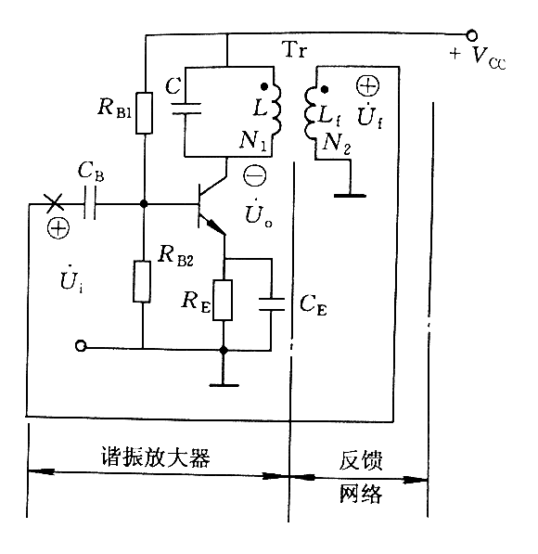
三极管，LC谐振回路
变压器

Slide 21
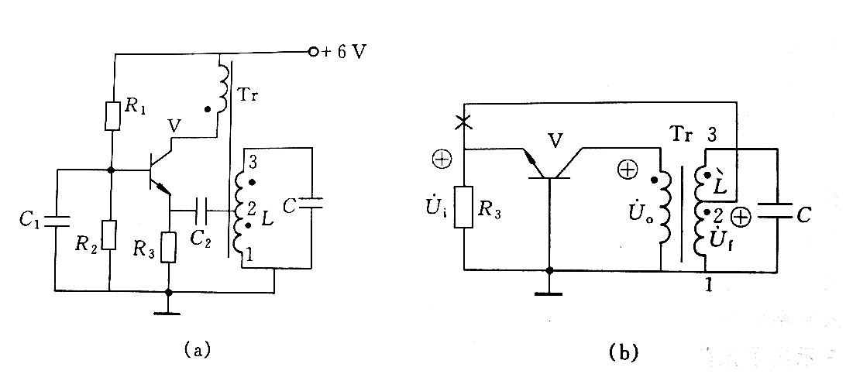

Slide 22
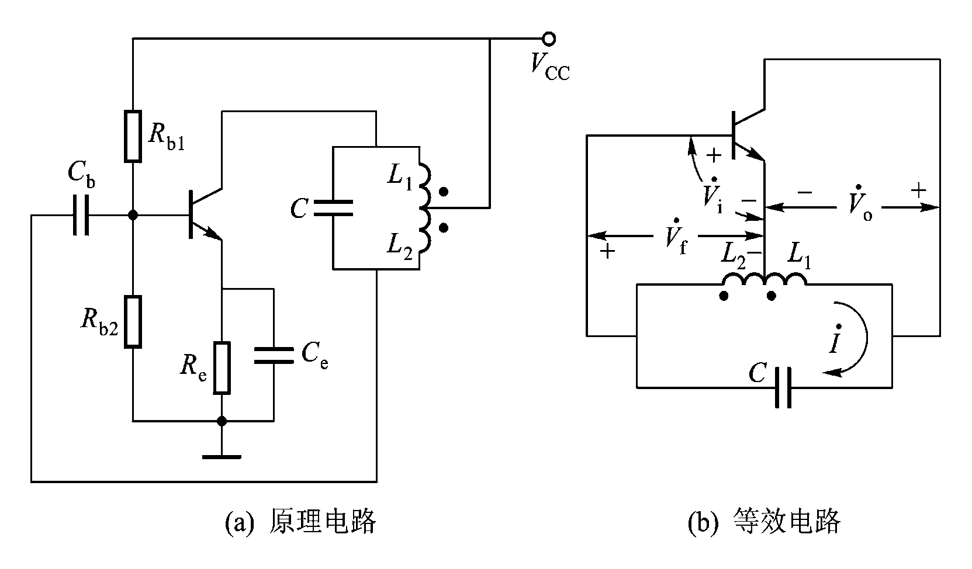
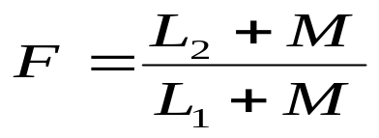
如果正反馈网络由LC谐振回路中的电感分压电路将输出信号
送回输入回路，所形成的是电感反馈式三端振荡器。
(-)
(+)
(+)
(+)
图 6.6.2 电感反馈式三端振荡器
Notes:
左图同名端不明，以右图为准。

Slide 23
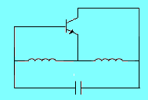
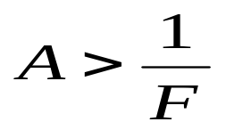




电路的特点:
容易起振
L₂
L₁
调整频率方便
C
变电容而不影响F。
振荡波形不够好
高次谐波反馈较强，波形失真较大。
不适于很高频率工作
L₂
L₁
分布电容和极间电容并联于L₁与L₂两端，F随频率变化而改变。
C

Slide 24
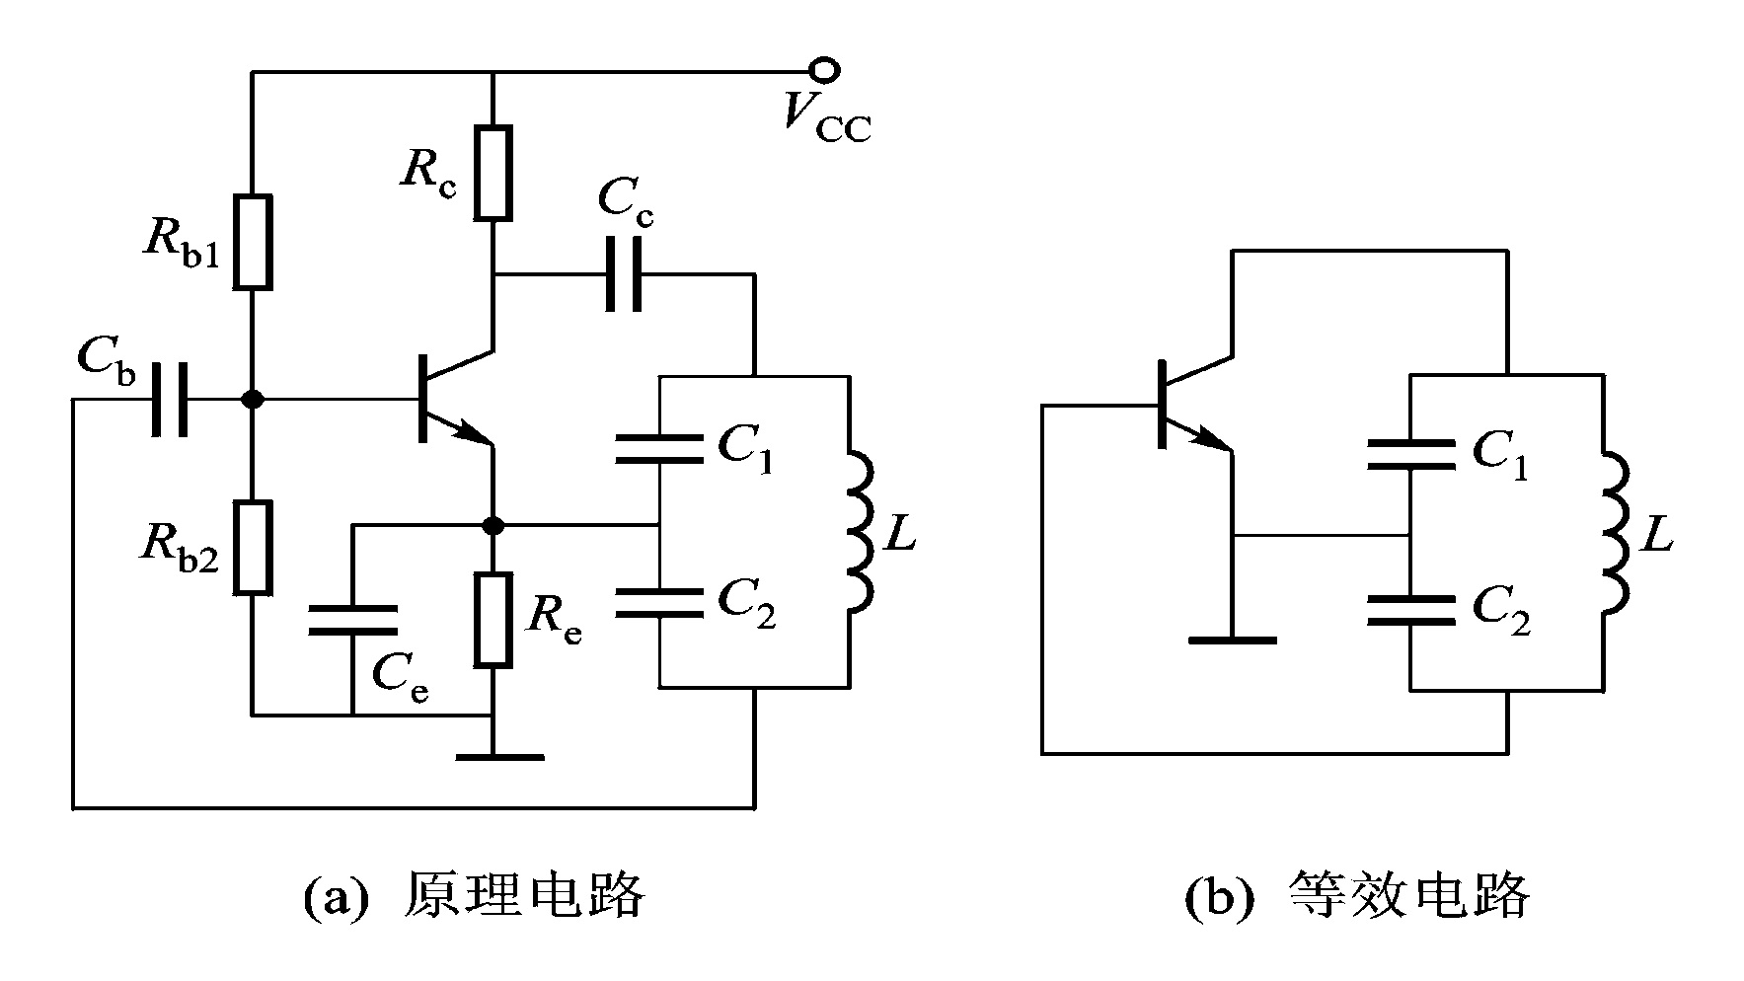

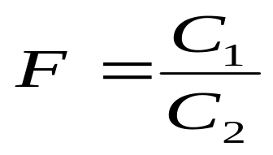
如果正反馈网络由LC谐振回路中的电容分压电路将输出信
号送回输入回路，所形成的是电容反馈式三端振荡器。
(-)
(+)
(+)
(+)
图 6.6.3 电容反馈式三端振荡器

Slide 25
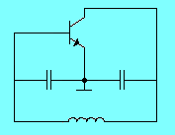

电路的特点:
调整频率不太方便
变电容影响F，变电感不便。
输出波形较好
C₂
C₁
L
高次谐波反馈较弱，波形接近正弦波。
频率稳定度较好
分布电容和极间电容并联于C₁与C₂两端，被较大C₁与C₂ 吸收。
适用于较高的工作频率
C₂
C₁
L
甚至可只利用器件的输入电容和输出电容做回路电容。

Slide 26
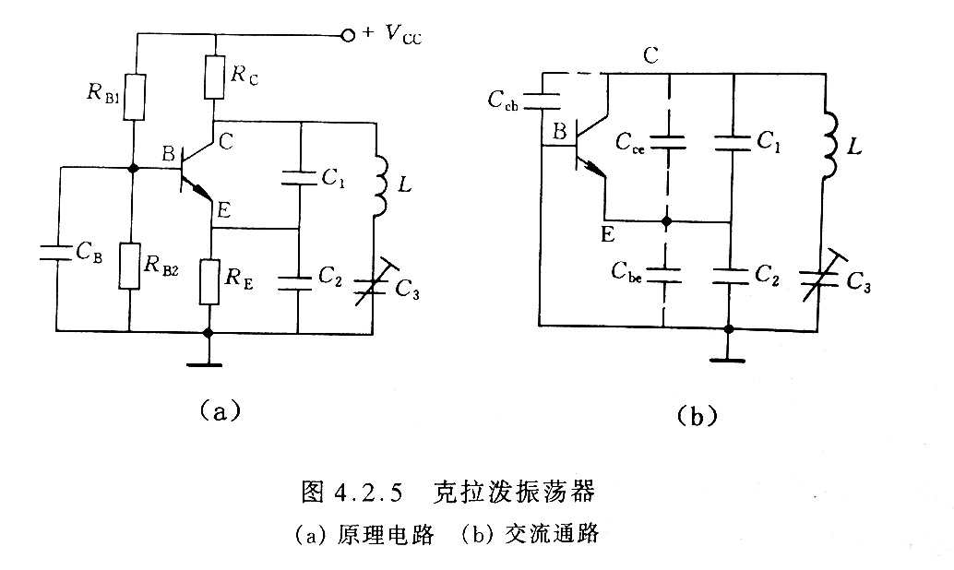
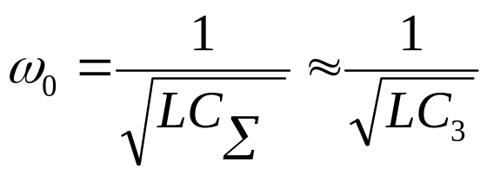
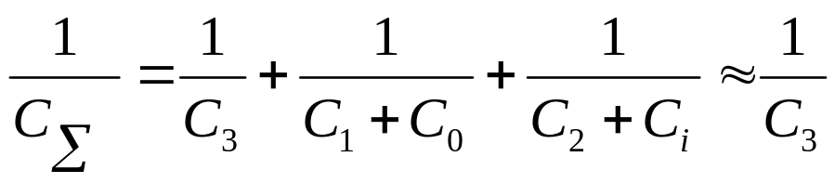
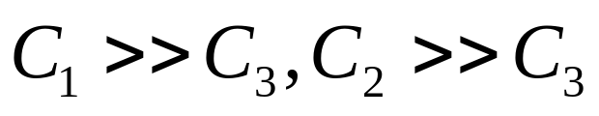
克拉泼(Clapp)振荡器

Slide 27
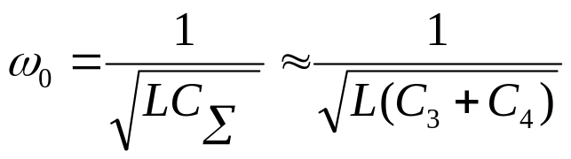
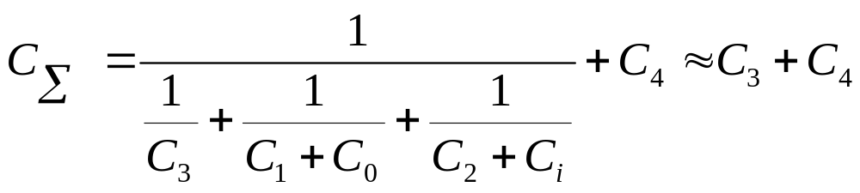
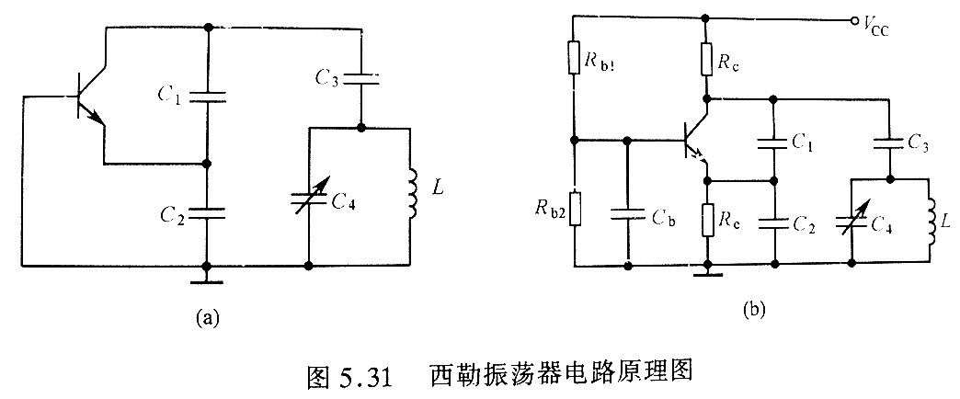
西勒(Seiler)振荡器

Slide 28
电容三点式与电感三点式
振荡器比较
电容三点式振荡器输出波形好，工作频率比较高
缺点是调整困难，起振困难
电感三点式振荡器起振容易，调整方便
缺点是输出波形不好

Slide 29
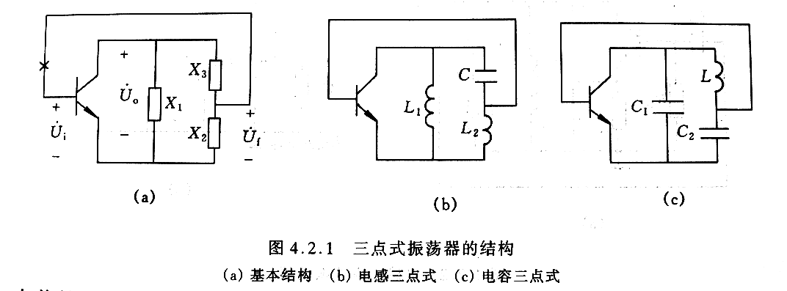
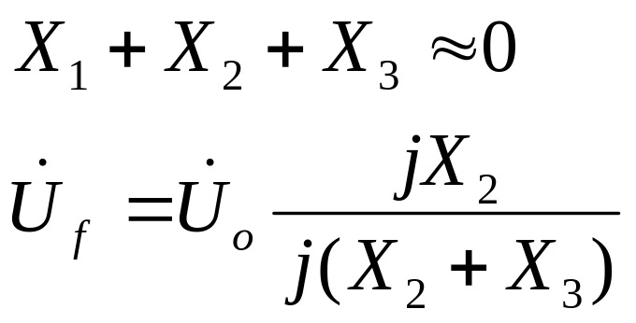

射同基（集）反

Slide 30
在三点式电路中, ＬＣ回路中与发射极相连接的两个电抗元件必须为同性质, 另外一个电抗元件必须为异性质。这就是三点式电路组成的相位判据, 或称为三点式电路的组成法则。
与发射极相连接的两个电抗元件同为电容时的三点式电路, 称为电容三点式电路, 也称为考毕兹(Colpitts)电路。
与发射极相连接的两个电抗元件同为电感时的三点式电路, 称为电感三点式电路, 也称为哈特莱(Hartley)电路。

Slide 31



举例:
振荡器的振荡频率应低于L₁和C₁支路的串联谐振频率，此时，该支路呈容性，整个回路满足电容三端的相位条件。
振荡器的振荡频率

Slide 32


评价振荡器频率的主要指标有两个，即：准确度与稳定
度。振荡器实际工作频率f与标称频率 f ₀之间的偏差，称为
振荡频率准确度。
通常分为绝对频率准确度与相对频率准确度两种，其表达式为
振荡器的频率稳定度是指在一定时间间隔内，频率准确度的变化。

Slide 33

根据所指定的时间间隔不同，频率稳定度可分为长期频率稳定度、短期频率稳定度和瞬间频率稳定度三种。
影响振荡频率的有如下三种因素：
１）振荡回路参数Ｌ与Ｃ;
２）回路电阻ｒ；（Ｑ）
３）有源器件的参数。

Slide 34
6.8.1 并联谐振型晶体振荡器
6.8.2 串联谐振型晶体振荡器
6.8.3 泛音晶体振荡器

Slide 35
一般LC振荡器的频率稳定度Δf /f₀只能达到10⁻³ ～ 10⁻⁵。若要求频率稳定度超过10⁻⁵，需用石英晶体振荡器。
1. 石英晶体滤波器的特点
１）石英晶体的物理和化学性能都十分稳定；
２）晶体的Ｑ值可高达数百万数量级；
３）在串、并联谐振频率之间很狭窄的工作频带内，
具有极陡峭的电抗特性曲线，因而对频率变化具有极
灵敏的补偿能力。
因此，用石英晶体作为振荡回路元件，就能使振荡器的频率稳定度大大提高。

Slide 36



2. 石英晶体滤波器的应用
感
L
q
性
C
C
0
q
r
q
O
(a)
(b)
作电感用
容性
工作于串联谐振状态
容性
因此，振荡电路可分为两类：一类是作为等效电感元件，称
为并联谐振型晶体振荡器；另一类是作为串联谐振元件，称为
串联谐振型晶体振荡器。

Slide 37


2. 石英晶体滤波器的应用
石英晶体谐振器
(a) 符号 (b) 基频等效电路 (c) 完整等效电路
奇次谐波的泛音振动
除了以上基频振动模式外，石英片的振动还会产生奇次（2n-1）谐波的泛音振动。基频振动模式时，产生奇次谐波谐振的支路因阻抗较高可忽略。

Slide 38

这类晶体振荡器的振荡原理和一般反馈式LC振荡器相
同，只是把晶体置于反馈网络的振荡回路之中，作为一个感
性元件，并与其他回路元件一起按照三端电路的基本准则组
成三端振荡器。根据这种原理，在理论上可以构成三种类型
基本电路。
图 6.8.1 并联谐振型晶体振荡器的
两种基本形式

Slide 39

图 6.8.2 并联谐振型晶体ｃ－ｂ型振荡器电路

Slide 40

图 6.8.3 并联谐振型晶体b－e型振荡器电路

Slide 41

图 6.8.4 串联谐振型正弦波晶体振荡器电路

Slide 42
石英晶体的基频越高，晶片的厚度越薄。频率太高时，晶片的厚度太薄，加工困难，且易振碎。因此在要求更高频率工作时，可以在晶体振荡器后面加倍频器。另一个办法就是令晶体工作于它的泛音频率上，构成泛音晶体振荡器。
所谓泛音，是指石英片振动的机械谐波。它与电气谐波的主要区别是：电气谐波与基波是整数倍关系，且谐波与基波同时并存；泛音则与基频不成整数倍关系，只是在基频奇数倍附近，且两者不能同时存在。由于晶体片实际上是一个具有分布参数的三维系统，它的固有频率从理论上来说有无限多个。

Slide 43

若泛音晶体的标称泛音次数为5，相应的标称频率为5MHz，则LC谐振回路应调谐在3～5次泛音频率之间，如3.5MHz。在5MHz, LC谐振回路呈容性，满足相位平衡条件。
而对于基频和3次泛音频率来说，回路呈感性，振荡器不满足相位平衡条件，不能产生振荡。而对于7次及其以上的泛音频率，回路呈容性，但其电容量过大，负载阻抗过小，以致电压增益下降太多，不能起振。
图 6.8.5 泛音晶体振荡器
交流等效电路

Slide 44


负阻振荡器是把一个呈现负阻特性的有源器件直接与谐振
回路相接，以产生等幅振荡。
Ｒ上的电位降方向与电流方向
相同，呈正电阻性,故此电阻相当于
电动机作用，它从外界电源吸收功
率。若Ｒ上的电位升方向与电流方
向相同，呈负电阻性，故此负电阻
相当于发电机作用，它不但不消耗
功率，反而向外界输出功率。注
意，以上针对交流电阻。
图 6.9.1 正、负电阻的概念

Slide 45

具有负阻的器件有两大类：电压控制型负阻和电流控制
型负阻。
图 6.9.2 负阻特性曲线的类型

Slide 46



负阻振荡电路也有两种基本类型，即串联型负阻振荡器线路和并联型负阻振荡器线路。
图 6.9.4 负阻振荡器原理电路

Slide 47

举例：
图 6.9.5 隧道二极管负阻振荡器

Slide 48
特点：适用于较高的工作频段（可在100 MHz至10GHz波
段内）。
优点：噪声低，对温度变化、核辐射均不敏感，电路简单，
体积小和成本低等。
缺点：输出功率和电压都较低；在电路中使用起来不如反馈
式振荡器方便；频率稳定和幅度稳定都不及反馈式振荡器。
End

Slide 49
放大器中，即使没有输入信号，也有交流输出。这叫做产生了寄生振荡。
1. 寄生振荡的危害
放大器工作不稳定
被传输的信号产生失真
引起晶体管的PN结被击穿或瞬时损坏

Slide 50
2. 寄生振荡的类型及产生原因
１）反馈型寄生振荡
由放大器的输出与输入间各种寄生反馈引起的。
A. 外部反馈: 主要是通过多级放大器的公共电源内阻、馈线或元件的寄生耦合以及输入端与输出端的空间电磁场的耦合引起的。
B. 内部反馈: 晶体管的极间电容产生的。

Slide 51

图 6.10.1 晶体管高频功率放大器由内反馈产生寄生振荡的等效电路

Slide 52
2. 寄生振荡的类型及产生原因
2）负阻型寄生振荡
直接由器件的负阻现象产生的寄生振荡，主要有雪崩负阻振荡和过压负阻振荡两种。
A. 雪崩负阻振荡：晶体管工作进入雪崩击穿区，这种寄生振荡一般只在信号的负半周才出现。
B. 过压负阻振荡: 晶体管工作于过压状态，它一般在信号的正半周出现。

Slide 53
较低的振荡频率一般都采用构造较简
单，经济方便的RC振荡器来产生。RC振荡
器的工作原理和LC振荡器一样，也是由放
大器和正反馈网络两部分所构成，区别仅在
于用RC选频网络电路代替LC回路。
根据所采用的RC选频网络的不同， RC
振荡器可分为RC移相网络振荡器、RC串并
联网络振荡器（文氏电桥振荡器）。
Notes:
由模拟电子线路中负反馈的自激振荡问题，到此处正反馈的信号发生。

Slide 54


由图6.12.2可知, 一节超前移相或滞后移相电路实际能产生的相移量小于90°(当相移趋近90°时, 增益已趋于零）, 所以, 至少要三节ＲＣ移相电路才能产生180°相移。由三节移相电路和反相放大器就可以组成正反馈振荡器。
下图给出了由三节超前移相电路组成的ＲＣ相移振荡器。该振荡器的振荡频率ｆ₀和振幅起振条件分别为：

Slide 55


Slide 56


图 6.12.3 串、并联RC选频
振荡器原理
图 6.12.4 图6.12.3的等效电路

Slide 57



Slide 58



Slide 59



Slide 60

图 6.12.6 串联RC选频网络的幅频与相频特性

Slide 61

(+)
同相比例放大器
(+)
(+)
(+)
正反馈选频网络
图 6.12.5 串、并联RC选频振荡器原理

Slide 62



